Slide 1
Lage national
25. Januar 2021

Slide 2
Überblick Kennzahlen
Datenstand 25.01.2021 |  |  | Datenstand 24.01.2021
Bestätigte Fälle |  |  | Impfmonitoring |  | DIVI-Intensivregister
Gesamt | Verstorbene |  | Anzahl Impfungen seit dem Vortag |  | Fälle in intensivmedizinischer Behandlung
+6.729 | +217 |  | + 79.301 erste Impfung |  | -32
(2.141.665) | (52.087) |  | + 27.435 zweite Impfung |  | [4.628]
7-Tage-Inzidenz | R-Wert (21.01.2021) |  | Anzahl Geimpfter insgesamt mit einer Impfung |  | Aus intensivmedizinischer Behandlung entlassen, davon % verstorben
123 | 4-Tage: 1,07 (95%-PI: 0,90– 1,20)
111 | 4-Tage: 1,13 (95%-PI: 1,00– 1,28) |  | N1: 1.469.353 (1,8%) |  | +351
Fälle/ 100.000 EW | 7-Tage: 1,01 (95%-PI: 0,94– 1,08) |  | N2: 163.424 |  | 39%

Slide 3
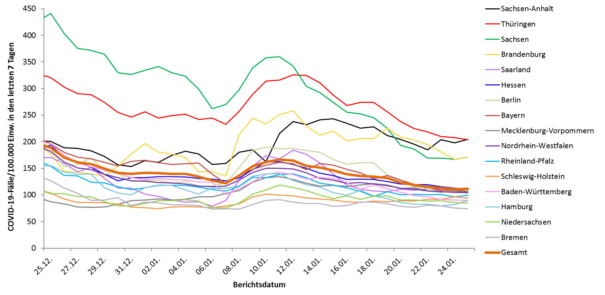
7-Tage-Inzidenz der Bundesländer nach Berichtsdatum

Slide 4
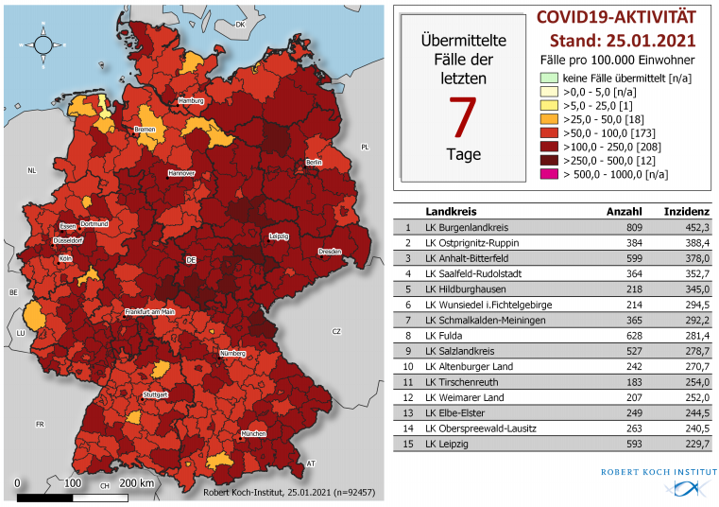
Geografische Verteilung 7-Tage-Inzidenz nach Landkreis, N=92.457

Slide 5
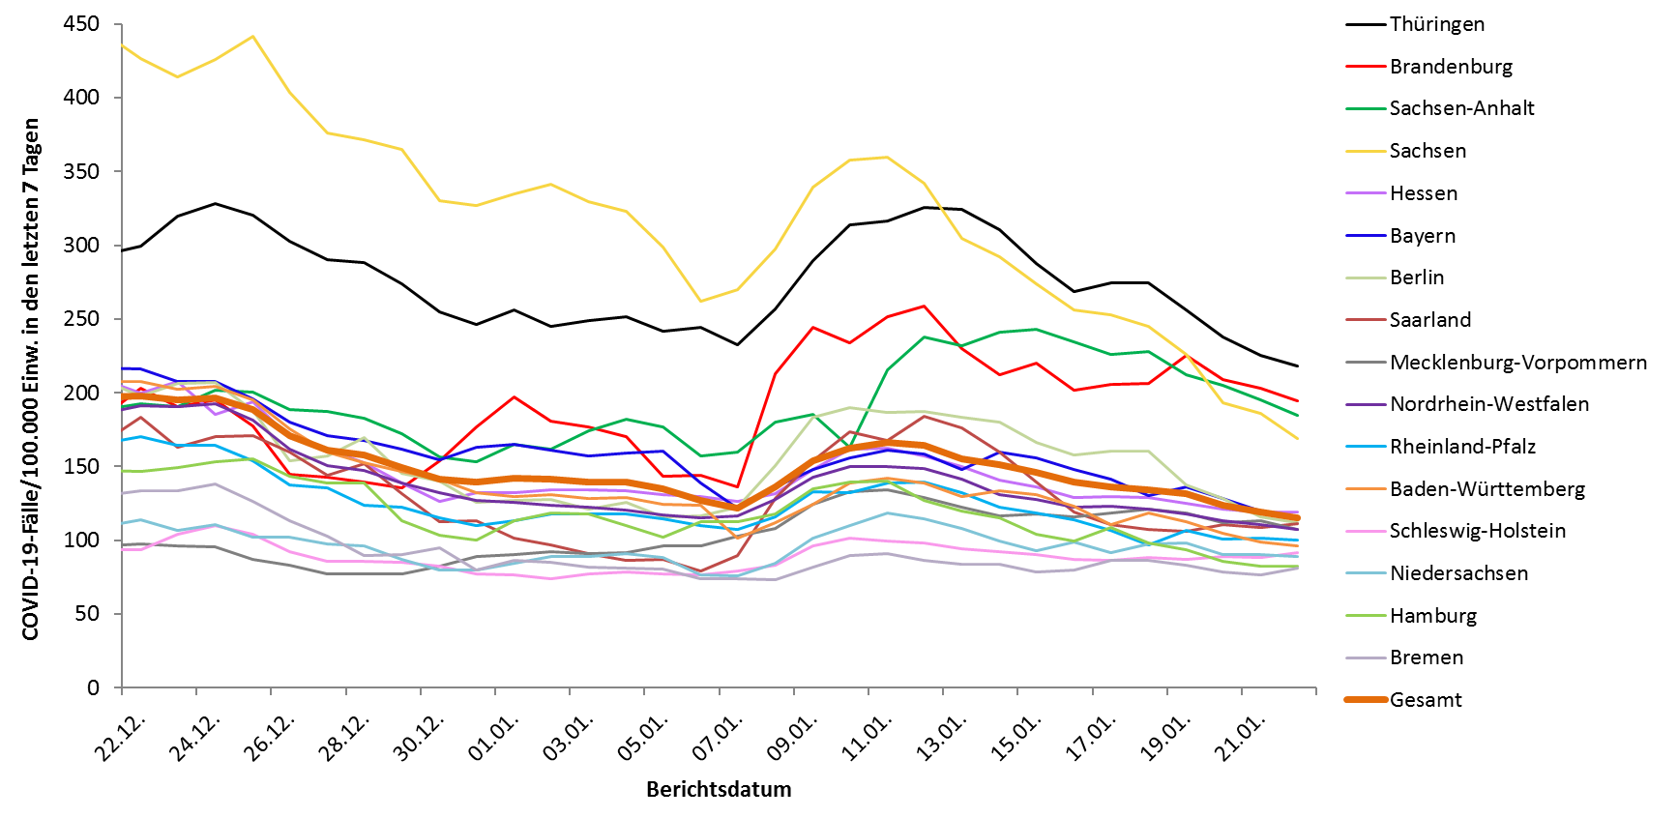
Vom Freitag: 7-Tage-Inzidenz der Bundesländer nach Berichtsdatum

Slide 6
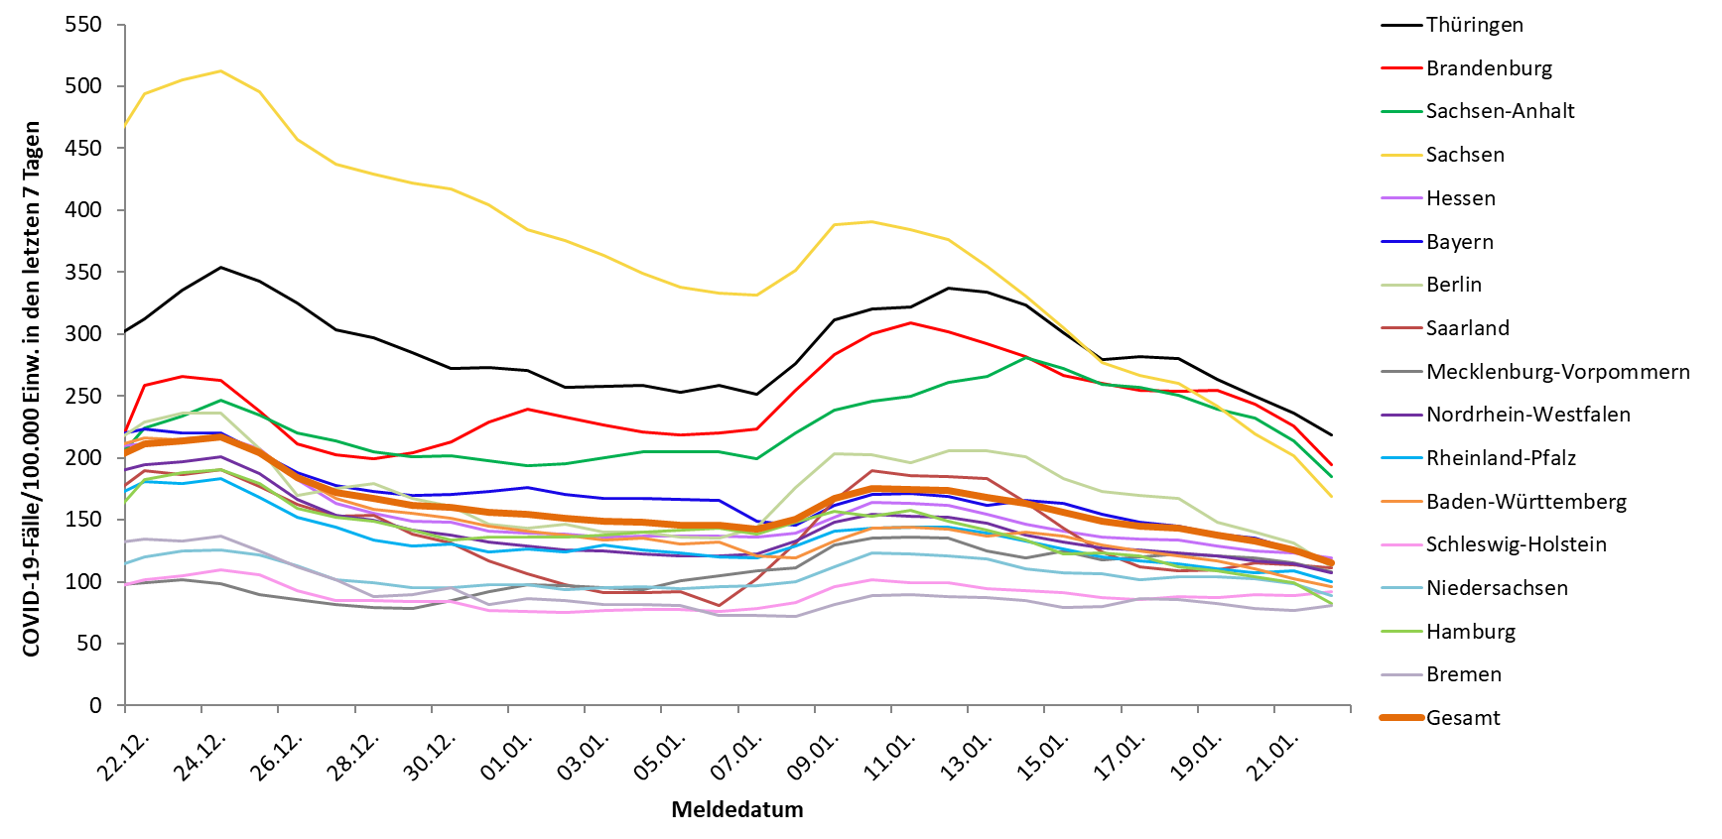
Vom Freitag: 7-Tage-Inzidenz der Bundesländer nach Berichtsdatum (mit Berücksichtigung von Nachmeldungen)

